Slide 1
BİYOGROFİ
Ben İsmail Efe KIZIL Manisa’nın Akhisar ilçesinde yaşıyorum.
15 yaşınayım 3 senedir bu hobiyle ilgileniyorum.
TSHF’nin düzenlemiş olduğu seminerlere katılıp asistanlık yapmak ve hakem olabilmek için çalışıyorum.
Bende olan cinsler DENİZLİ,BERAT,AUSTRALORP,LAVANTA SUSSEX VE BEYAZ SUSSEX

Slide 2
TÜRKİYE’NİN GURURU DENİZLİ IRKI
Denizli ırkı çok uzun zamanlardan beri Anadolu’da yer almaktadır.Laodikeia ve Hieraplis antik kentlerinde yapılan kazılarda 1900 ila 2000 yıllık horoz kabartmaları ve figürleri bulunmuştur. Bu durum Denizli ırkının uzun zamanlardan beri Anadolu’muzda yer aldığını gösterir. Bazı kaynaklarda Osmanlı Dönemi’nde Arnavutluk’tan getirilen Berat ırkının Denizli ırkı ile karıştırıldığı söylenmiştir . Bu durum şuan ki hayvanlara baktığımızda gerçeklik payını oldukça göstermektedir. Lakin Berat Denizli değildir , Berat beyaz Denizli değildir, Berat başka uzun ötücü bir ırktır. Denizli horozları ötüşleri ile tanınsada boy,fizik,renk ve duruşu ile dikkat çeker.Denizli ırkının gözleri teşbih taşı gibi simsiyahtır.
Aynı zamanda Denizli Irkı’nın ayakları,tırnakları,gagaları,bacakları simsiyahtır. Denizli ırkı güzel bakıldığında 1 metre uzunluğunda boy yapabilir.

Slide 3
Yılda 90 ila 130 yumurta yaparlar. Horozları 3-3,5 kg olabilir Denizli tavukları ise 2-2,5 kg olabilir. Denizli ırkının 3 temel rengi vardır bunlar: Arap, Al (Muğla) , ,Demirkır’dır. Temel olmayan 2 renk daha vardır Pekmezkefi (balköpüğü) ve Pamukkırdır. Bu rengin dışında ara renkler vardır bunlar: Ballı , Akçil, Kefisarı gibi renkler vardır bu renkler bu şekilde 12 renge ulaşır. Araplar ve Allar diğer renklere nazaran daha kısa öter. Denizli ırkının 3 temel ötüş stili vardır bunlar: Daudi , Orta , Kemani’dir. Daudi ses ( O) ile başlar , Orta ses ( A) ile başlar ,Kemani ses (E) ile başlar. Kemani ses radyo cızırtısı gibidir insana zevk değil kulak rahatsızlığı verir. Uzun gider en uzun giden sestir ama ciğerden ötmez hayvan bağırmaz yorulmaz o yüzden hayvan uzun gider . Denizli’nin makbul ötüşü Daudi ve Orta sestir. Türkiye’de memnun olmadığımız bir anlayış vardır nasıl öterse ötsün uzun ötsün anlayışıdır bu Denizli ırkının korunmasını değil daha çok bozulmasını sağlar . Bu şekilde düşünenler genellikle hobici değil para için bu işi yapanlardır. İyi bir hobicini düşüncesi Daudi öten bir horoz üretmektir. İyi horozu iyi tavuk verir unutmayalım!!!

Slide 4
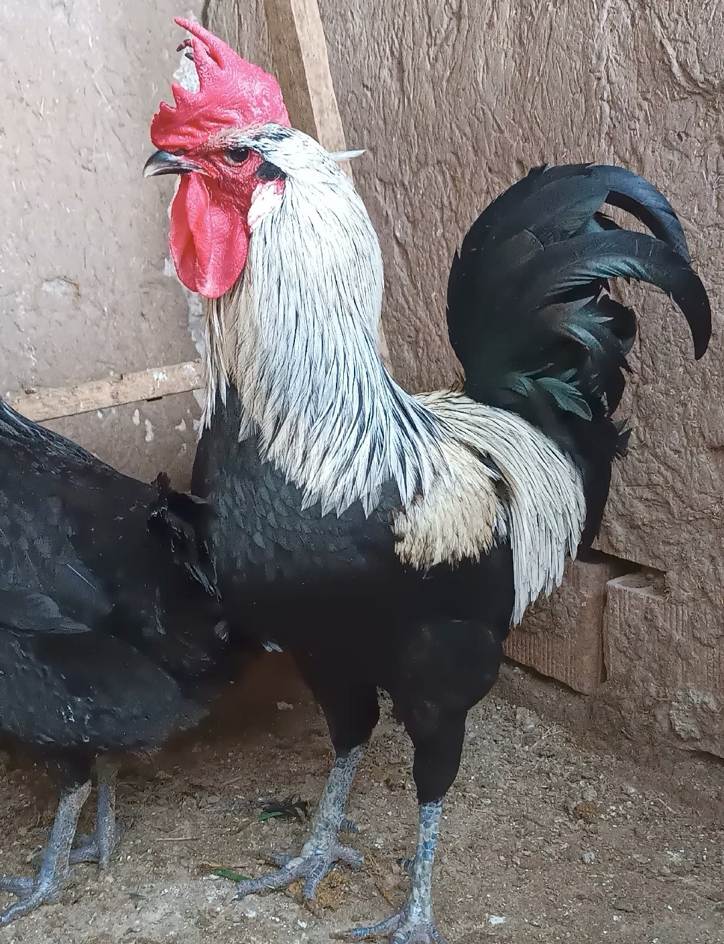
Horozların kuyrukları sırt hattına 90 derece açılı olmalıdır. Orak tüyleri geniş ama kuyruk fazla gür olmamalıdır.

Slide 5
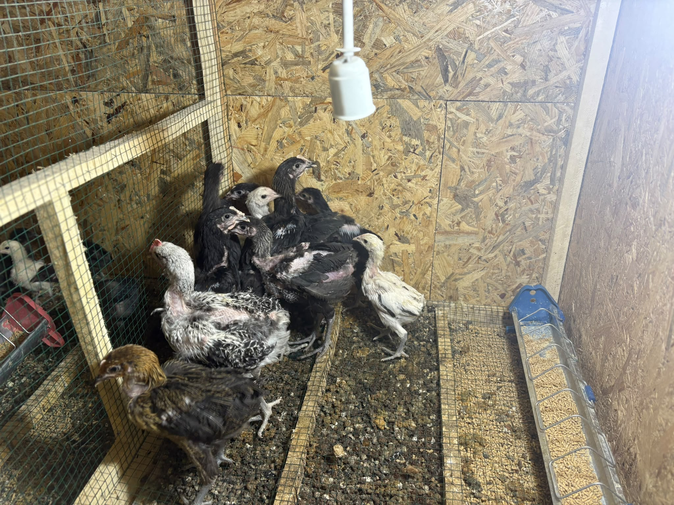
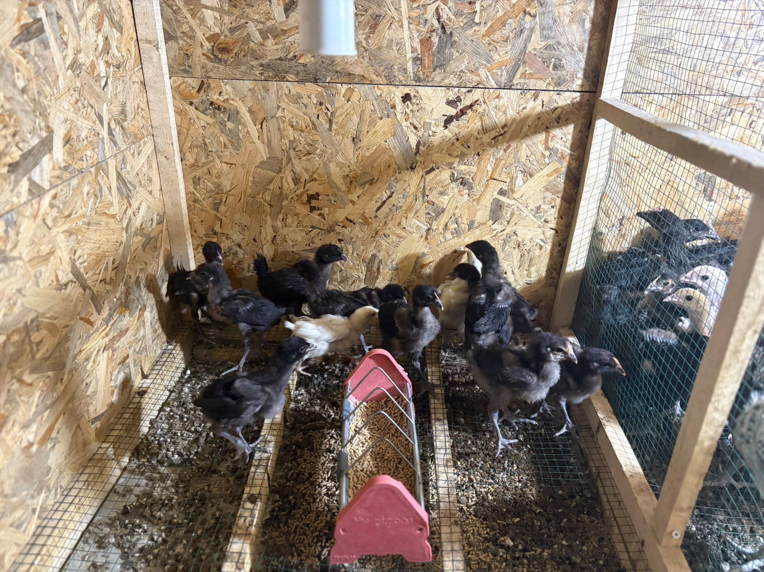
Denizli civcivleri 1 aylıkken tüylerini atar ve çıplak kalır bu şekilde 15-20 gün kalırlar.

Slide 6
Gelecekte iyi horoz yetiştiricilerinin daha fazla olması dileğiyle

